Slide 1
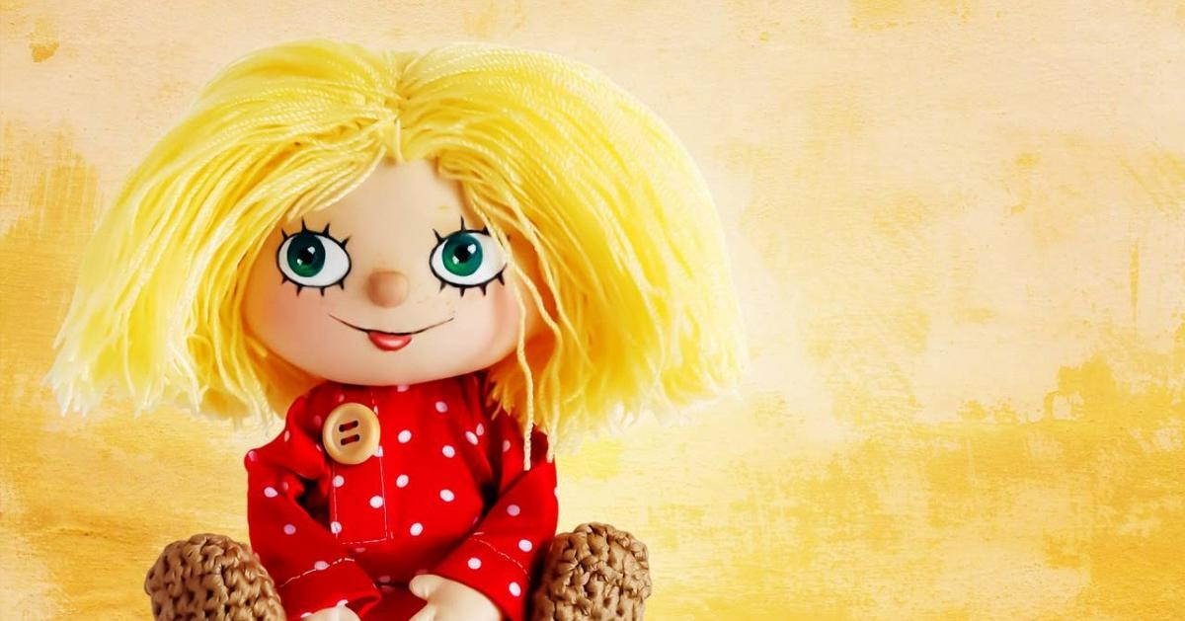
Изготовление оберега «Домовенок»
Разработал:
Воспитатель МБДОУ «Детский сад «Солнышко» с. Новоандреевка»
Остапенко Ольга Ивановна

Slide 2

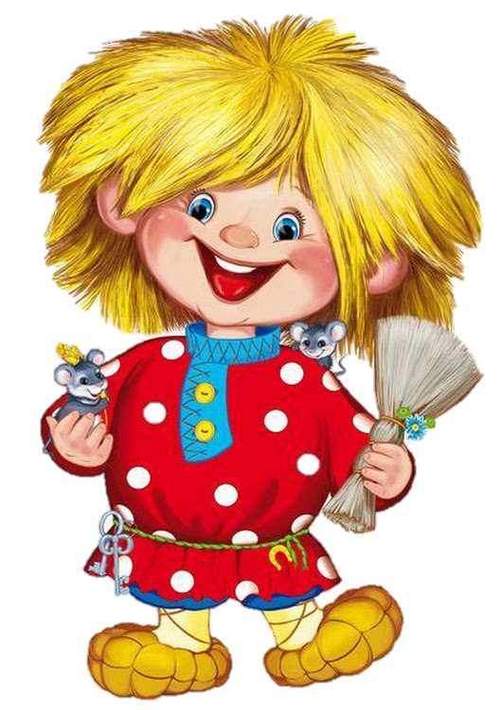
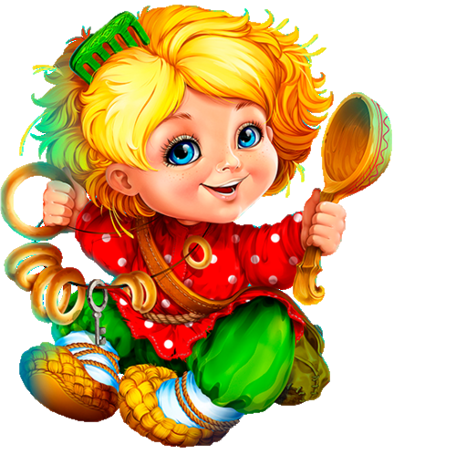
Кто такой домовой?
По славянским верованиям, добрый дух, живущий дома с людьми. Считается, что это один из членов рода, прародитель семьи. Его Бог назначает для помощи родным.

Slide 3

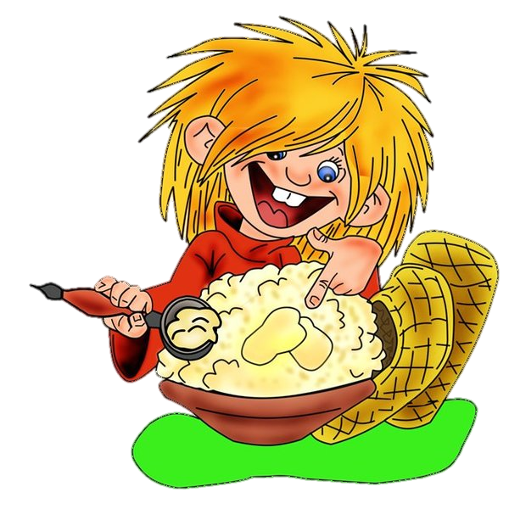
День рождения Домового
10 февраля -«День Рождения Домового». В этот день принято угощать и задабривать домового.

Slide 4
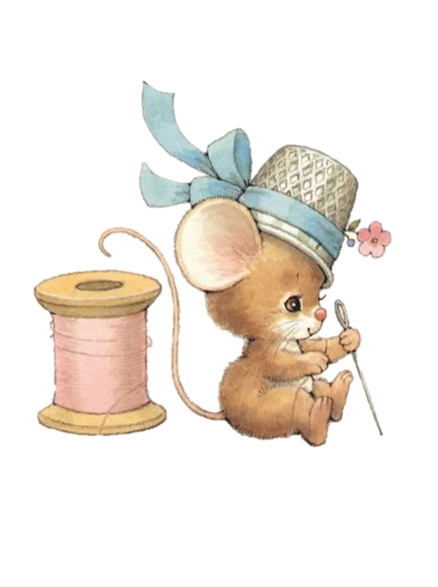
Символическое значение элементов оберега:
Злаки, бобовые — символ достатка, сытой жизни, благополучной в материальном аспекте.
Лекарственные травы— символ крепкого здоровья.
Мешковина — изобилие.
Бессмертник - символ долголетия.
Крапива- предупреждает появление людей со злыми помыслами у вашего порога. Они не только не смогут зайти в ваш дом, но даже и смотреть в его сторону не будут.
Мята -защищает дом от проникновения «вредных сущностей»
Мелисса - восстанавливает силы и энергию человека.
Чабрец - придает бодрость, наделяет бесстрашием и силой духа. Обладатель оберега из чабреца будет защищен от невзгод и дурного глаза, сможет легко справиться с трудностями, выйдя победителем из любой ситуации.
Шалфей -финансовый успех, стабильность.
Ромашка — символ удачи и чистоты
Семена подсолнуха - здоровье детей в доме.
Кукуруза - символ здоровья у детей.
Семя - зарождение новой жизни.
Еловые ветки- защита людей и животных
На нашем изделии также присутствует и ромашка. В нашей стране она признана символом Дня семь, любви и верности, который отмечают в России 8 июля (День памяти благоверных
Петра и Февронии).

Slide 5
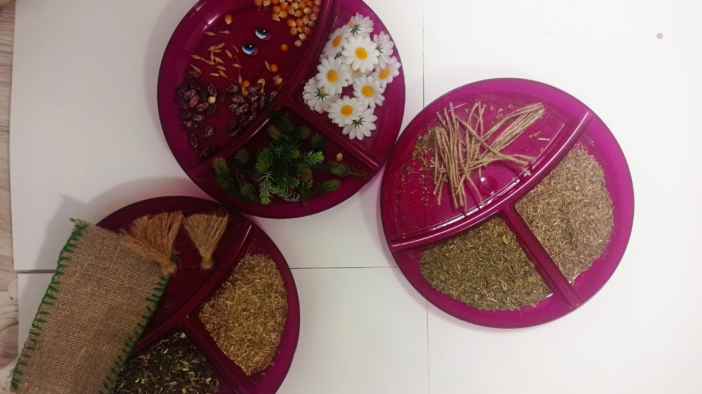

Для того, чтобы сделать оберег для дома своими руками, нам понадобится:

Slide 6
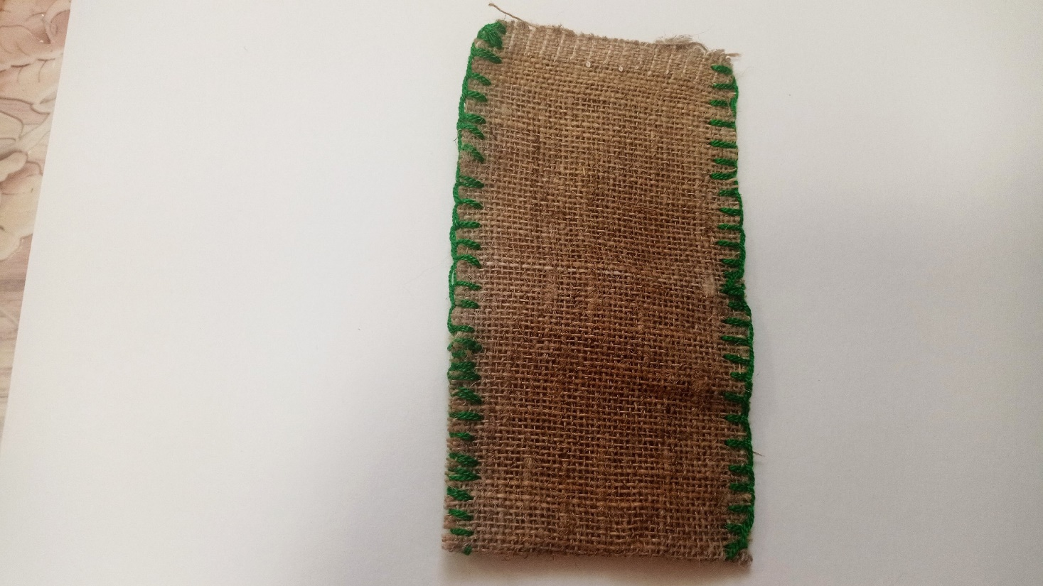

Как изготовить оберег для дома своими руками.
1. Из мешковины или другой грубой ткани сшить мешочек.

Slide 7
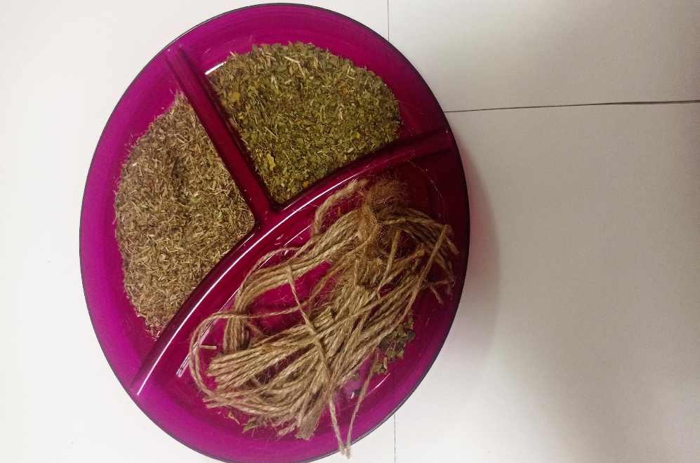
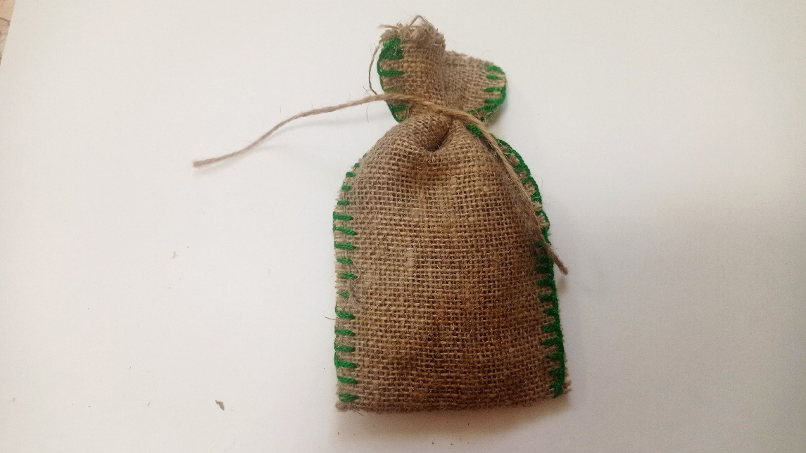
2. Набить шпагатом и разными травами . Сверху завязать.

Slide 8
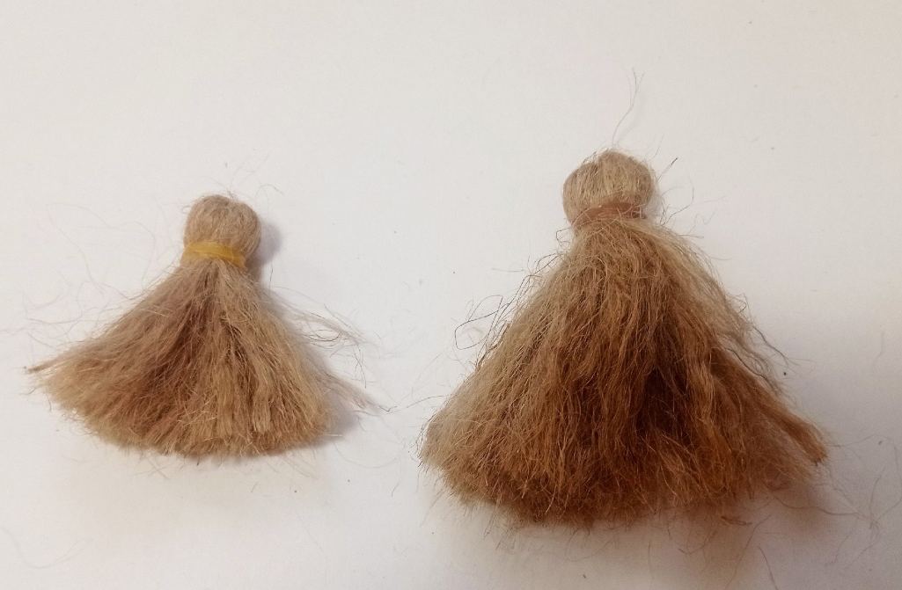
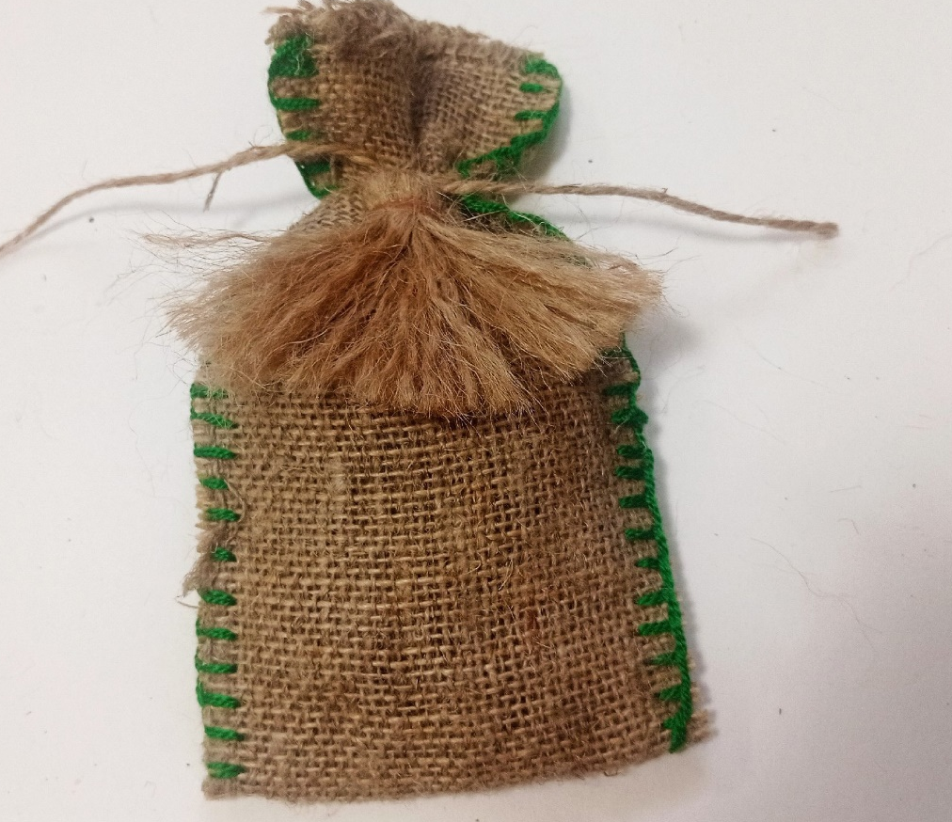
3. Приклеить волосы и бороду

Slide 9
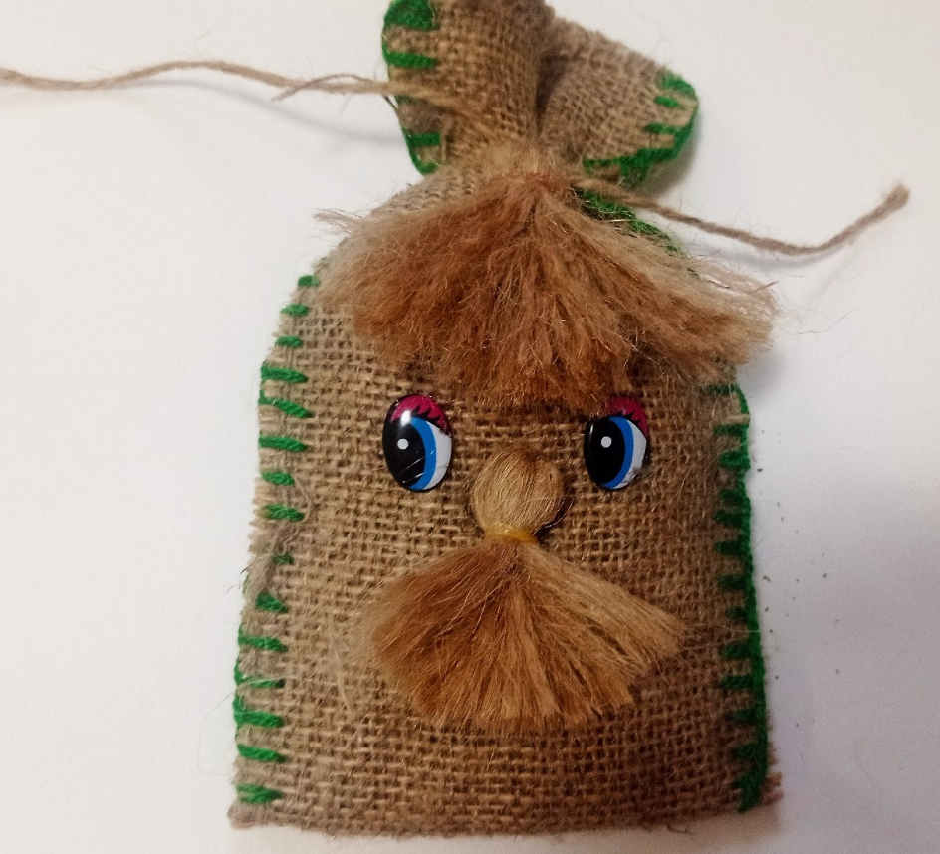
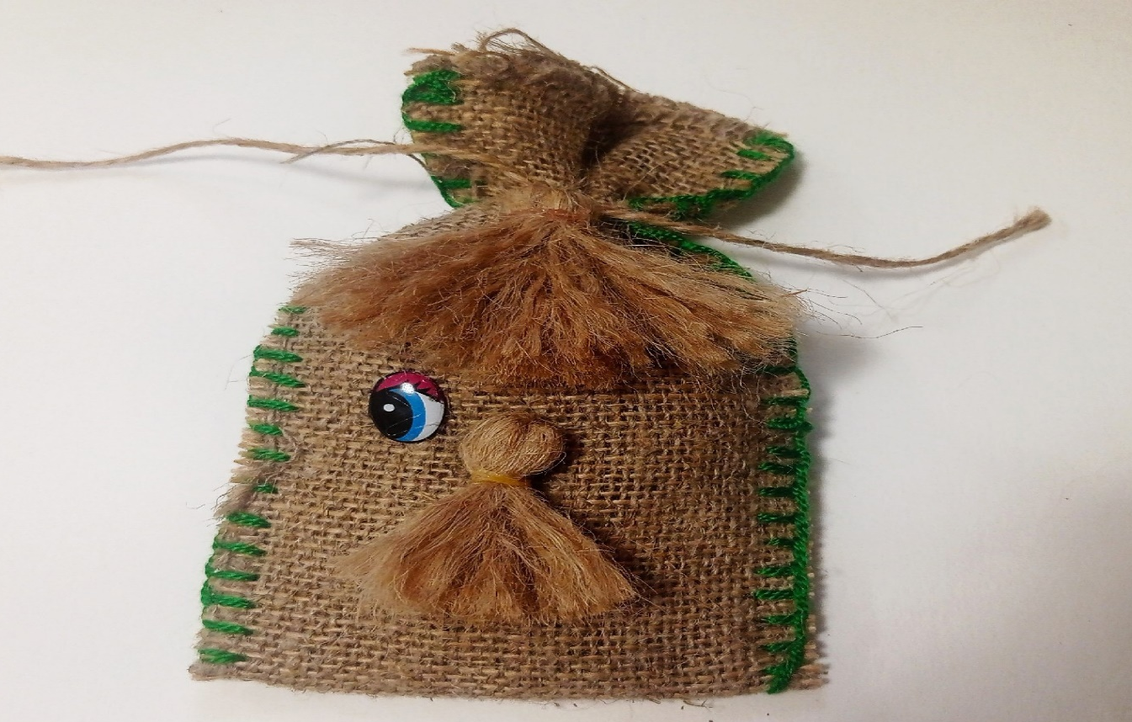
4. Приклеивать глазки (с помощью клея «Титан)

Slide 10
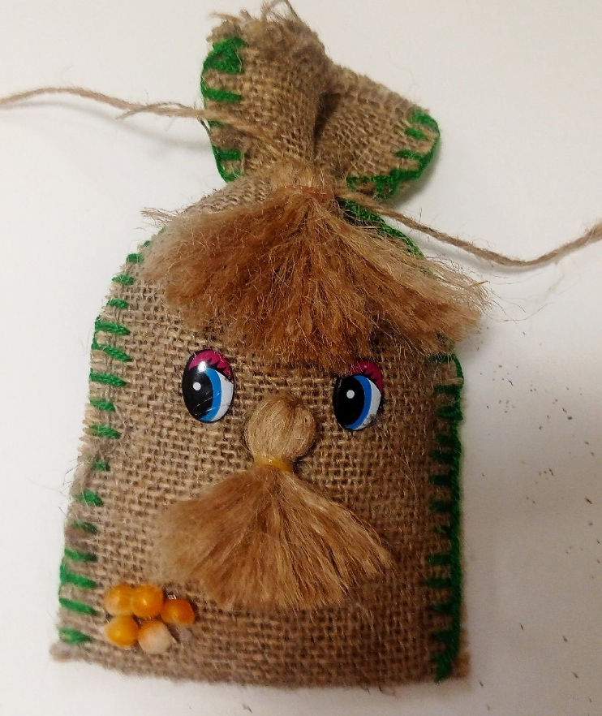
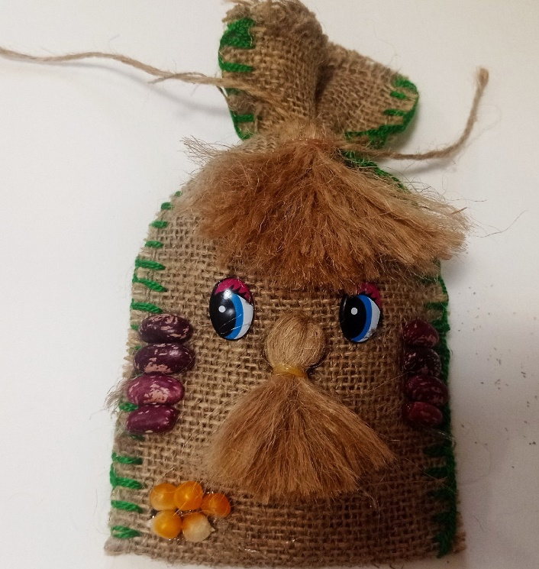
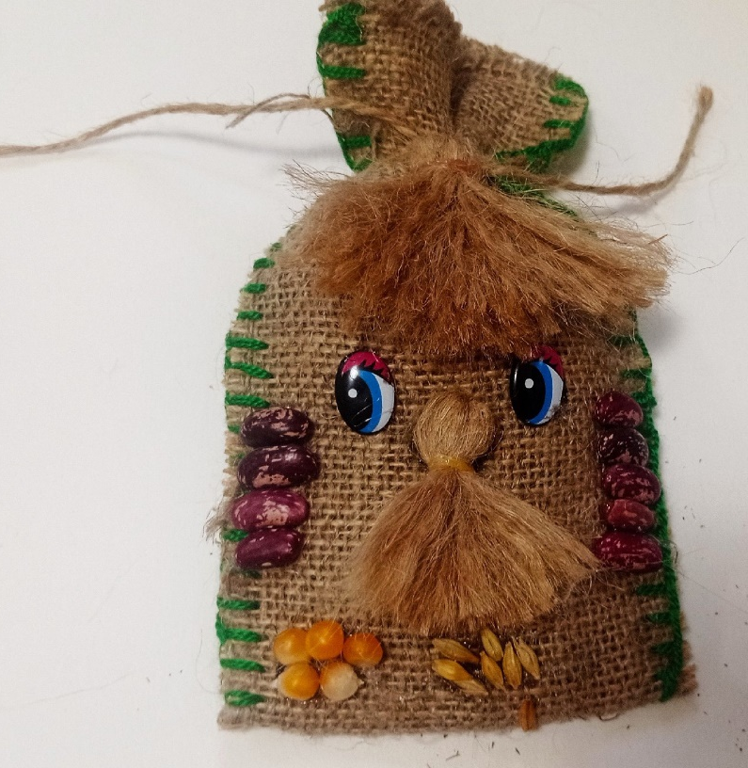
5. Приклеить злаки, бобовые!

Slide 11
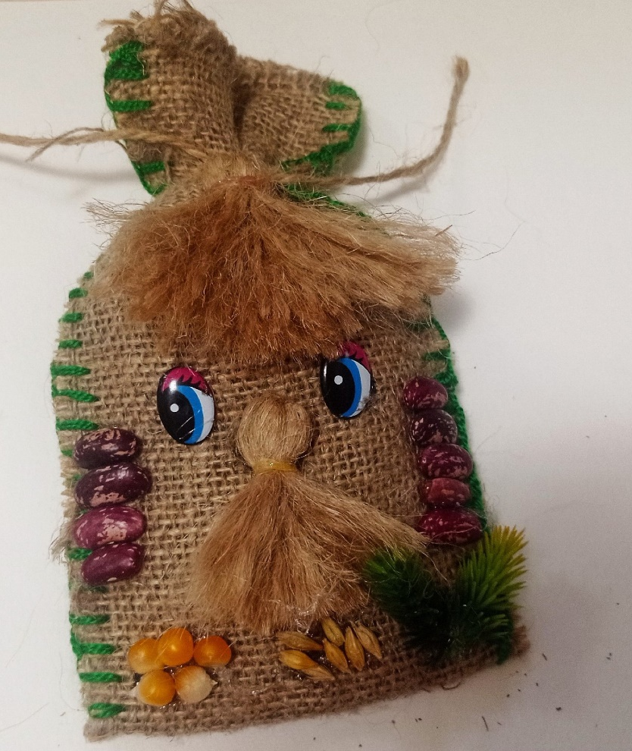
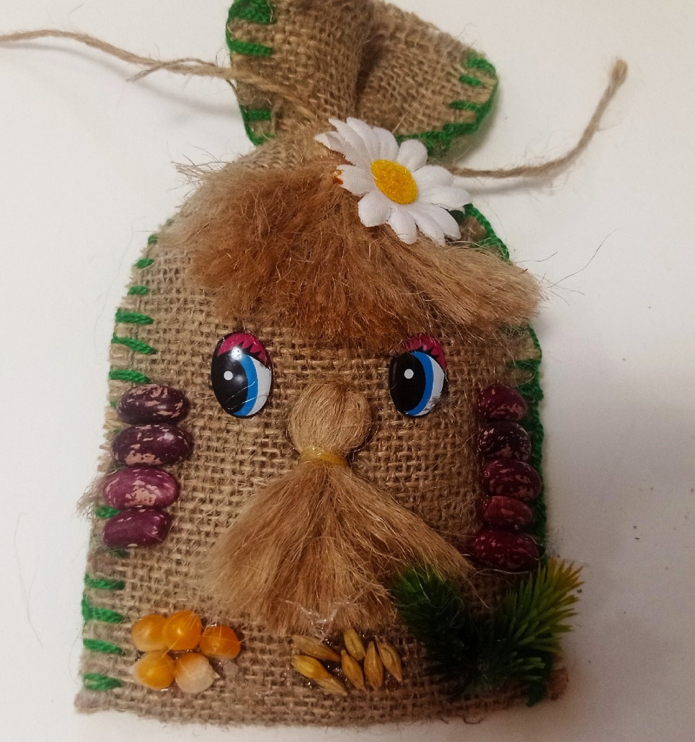
6. Приклеить еловые ветки и ромашку.

Slide 12
Пожелания хозяевам дома.
«Счастья вам и вашим близким»;
«Домовенок, домовой, охраняй наш дом родной, от потопа, от пожара, от воров и от угара, от ветров и урагана, от ущерба и изъяна.»
«Пусть несет вам домовой много денежек домой»;
«Счастья и мира вашему дому»;
«Мира, счастья, добра, благополучия»;
«Я желаю с домовым жить в мире и согласии, чтобы дом наполнился радостью и счастьем»;

Slide 13
Закончите предложение
- Изготавливая оберег, я поняла, что …
- Ценность совместного творчества заключается в …
- Японяла, что оберег – это..
– Мне особенно понравилось…
- У меня появилось желание…

Slide 14
Спасибо за творчество!

